Slide 1

Dispositivos de Memoria
Vladimir Trujillo Olaya
Lógica Digital

Slide 2
Dispositivos de Memoria
Son capaces de guardar información binaria
La información guardada en la memoria en un momento dado define el estado del circuito secuencial en ese momento
El circuito secuencial también recibe información binaria desde las entradas externas, quienes con el estado presente definido por los elementos de la memoria, definen el estado completo del circuito secuencial en el próximo intervalo de tiempo, ó estado siguiente.
Vladimir Trujillo Olaya
Lógica Digital

Slide 3
Dispositivos de Memoria
Dos inversores forman una celda de memoria estática
va a mantener valor mientras tenga energía
Como se introduce un nuevo valor en la celda?
selectivamente romper realimentación
cargar nuevo valor en la celda
Vladimir Trujillo Olaya
Lógica Digital

Slide 4
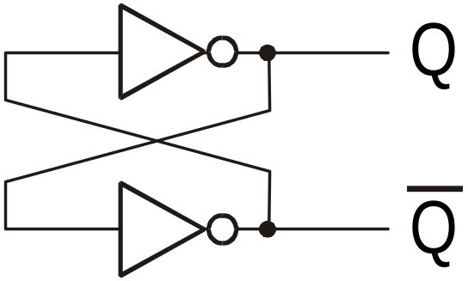
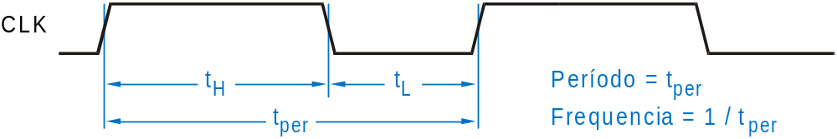
Dispositivos de Memoria
Biestables
Latch: las señales de excitación controlan el estado del dispositivo (cambio inmediato)
Flip -Flop: tiene una señal de control : Reloj
Vladimir Trujillo Olaya
Lógica Digital

Slide 5
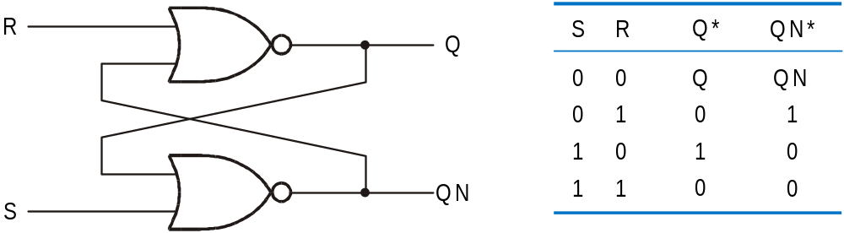
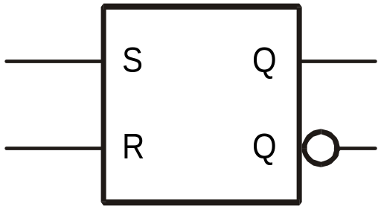
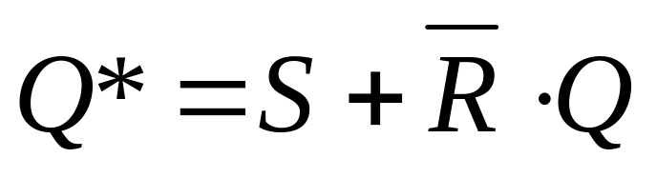
Latch SR
Ecuación Característica:
Vladimir Trujillo Olaya
Lógica Digital

Slide 6
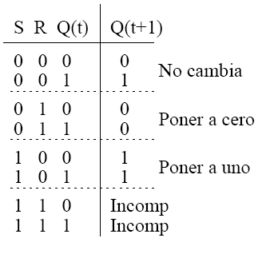
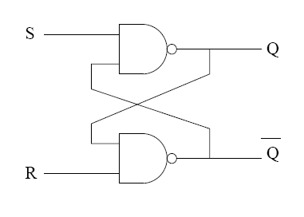
Latch SR
_
_
Vladimir Trujillo Olaya
Lógica Digital

Slide 7
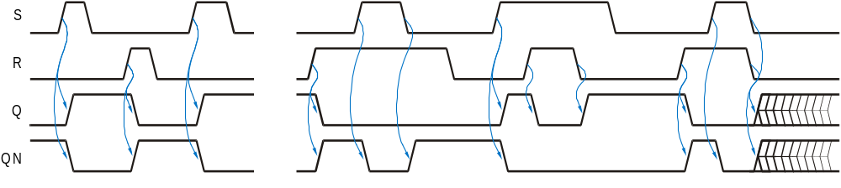
Latch SR
Diagrama de tiempo
Vladimir Trujillo Olaya
Lógica Digital

Slide 8
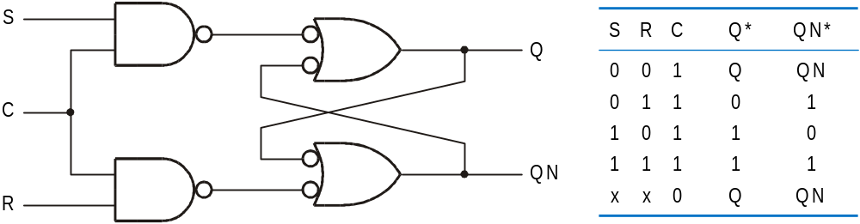
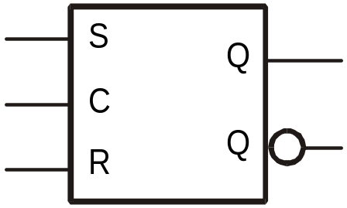
Latch SR con habilitación
Vladimir Trujillo Olaya
Lógica Digital

Slide 9
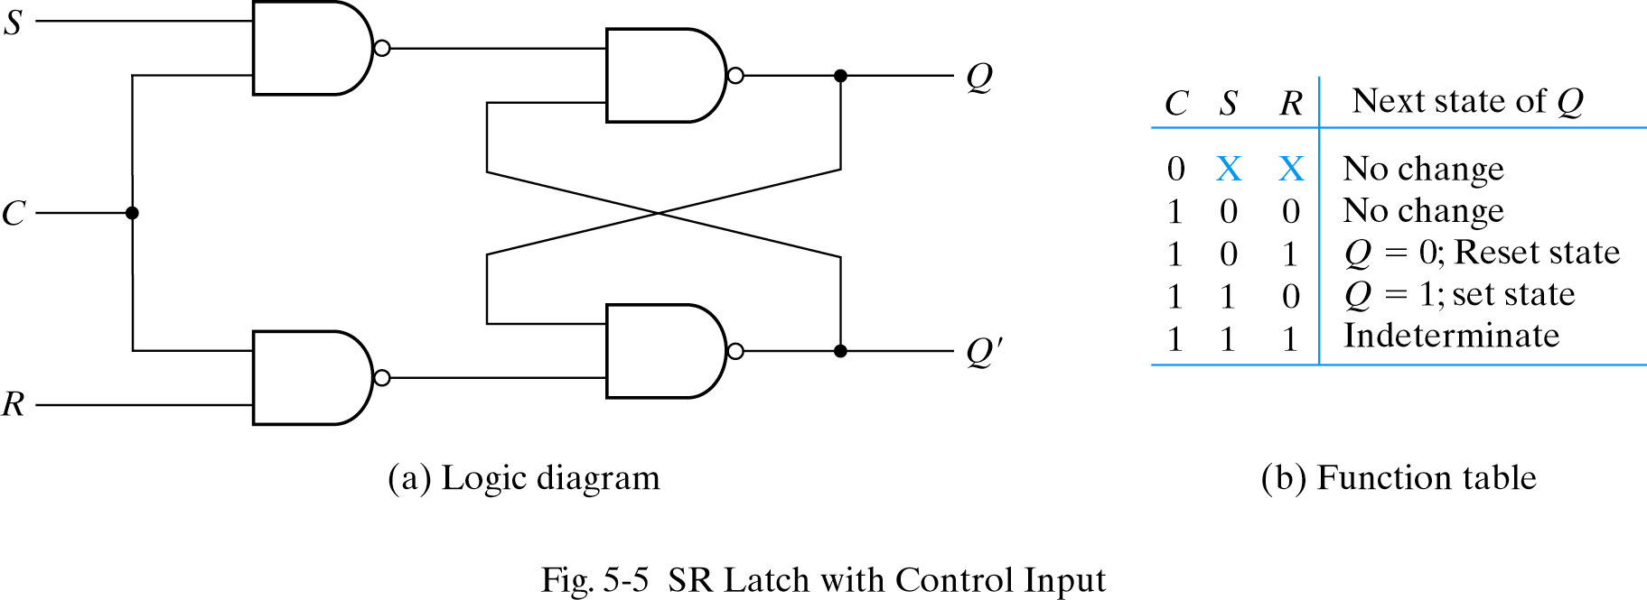
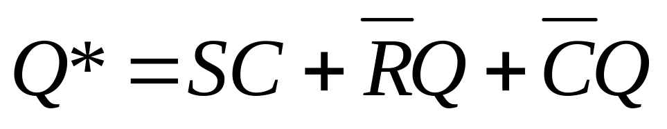
Latch SR con habilitación
Ecuación Característica:
Vladimir Trujillo Olaya
Lógica Digital

Slide 10
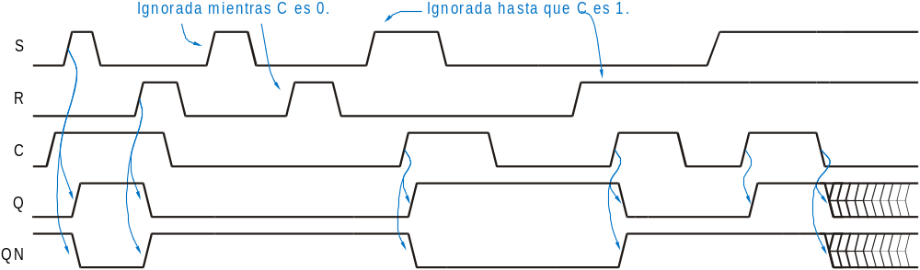
Latch SR con habilitación
Diagrama de tiempo
Vladimir Trujillo Olaya
Lógica Digital

Slide 11
Latch D
Para eliminar el estado indefinido en las compuertas SR, hay que asegurarse que nunca se tienen ambas entradas S=1, R=1.
Esto se logra adaptando el circuito SR con control, para que automáticamente S=R´.
Se le llama a esta topología Latch ó Memoria D.
Tiene solo dos entradas: D y C (control).
Vladimir Trujillo Olaya
Lógica Digital

Slide 12
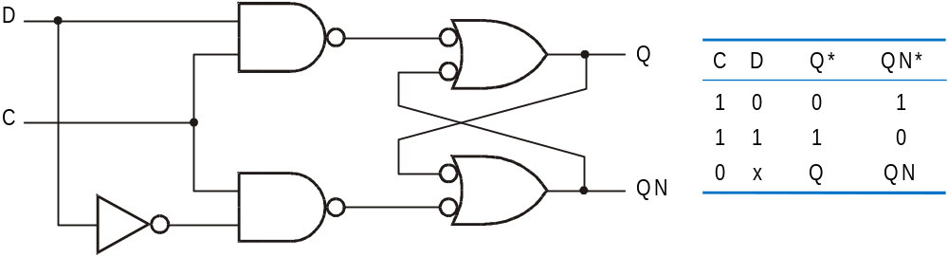
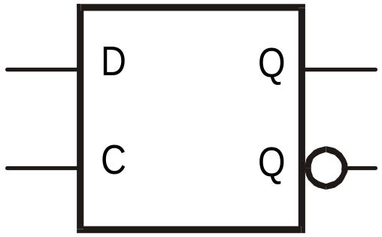
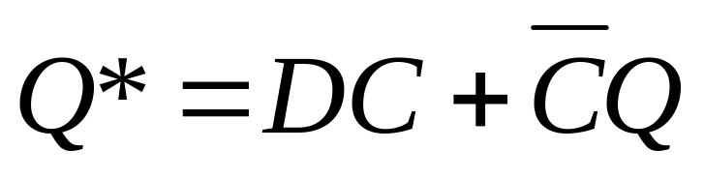
Latch D
Ecuación Característica:
Vladimir Trujillo Olaya
Lógica Digital

Slide 13
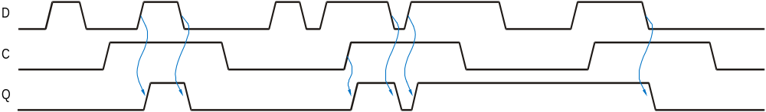
Latch D
Diagrama de tiempo
Vladimir Trujillo Olaya
Lógica Digital

Slide 14
Flip-Flops
El estado del FF cambia con un cambio en la señal de control. Este cambio momentáneo se llama “trigger” ó “disparo” y la transición que provoca es lo que dispara el cambio de estado en el FF.
El Latch es un circuito que cambia de estado cada vez que el pulso de entrada se mantiene en un 1 lógico. Esto da la posibilidad de inestabilidad, pues mientras esté D y C en 1, el estado de la memoria puede cambiar si D cambia.
Por eso, no se aplica comúnmente directamente la salida de una memoria D a otro ó el mismo latch, ó memoria, cuando ésta responde a un cambio de NIVEL.
Vladimir Trujillo Olaya
Lógica Digital

Slide 15
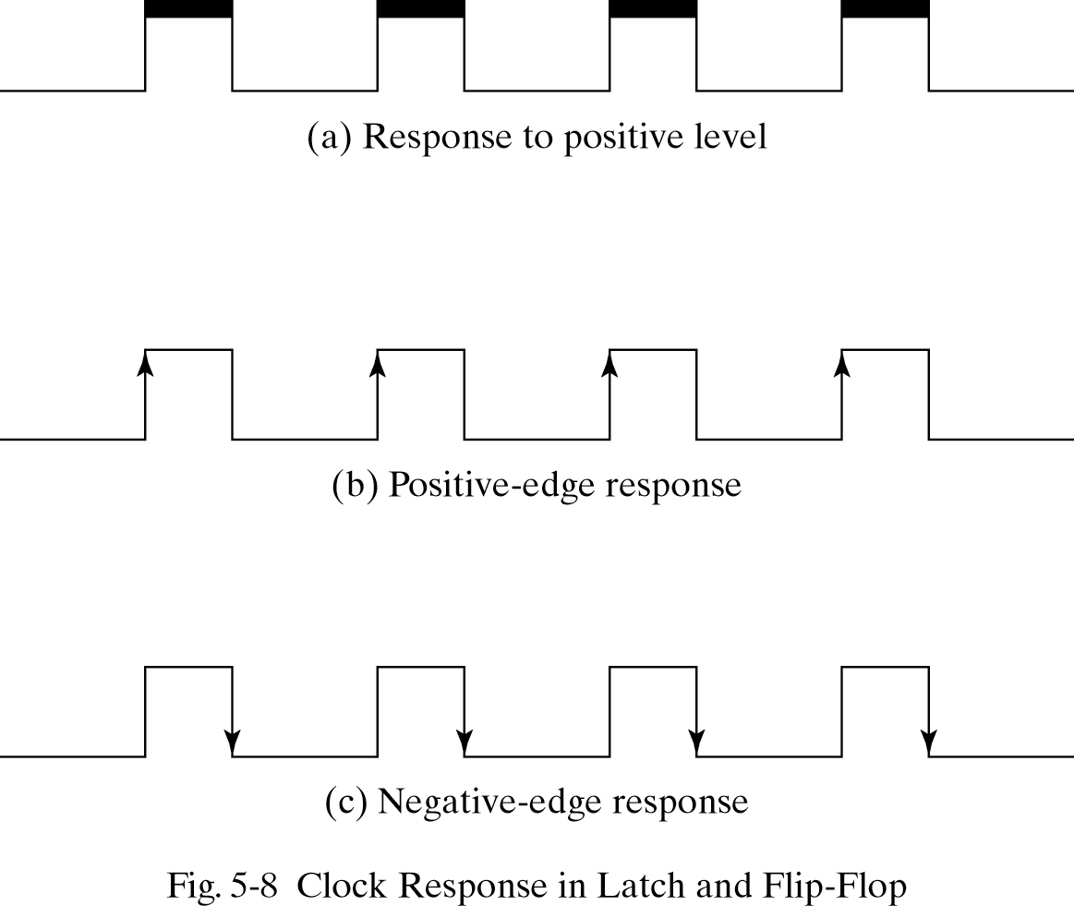
Flip-Flops
Vladimir Trujillo Olaya
Lógica Digital

Slide 16
Flip-Flops
Para evitar que puedan cambiar las salidas de la memoria (por cambio de D) mientras C = 1, es hacer que responda la memoria sólo durante la transición de nivel de 0 a 1 ó viceversa.
  Una posibilidad es aislar la salida del FF para que no cambie mientras la entrada está cambiando.
  La otra es producir un FF que sólo cambie de salida cuando se produzca una transición de señal.
Vladimir Trujillo Olaya
Lógica Digital

Slide 17
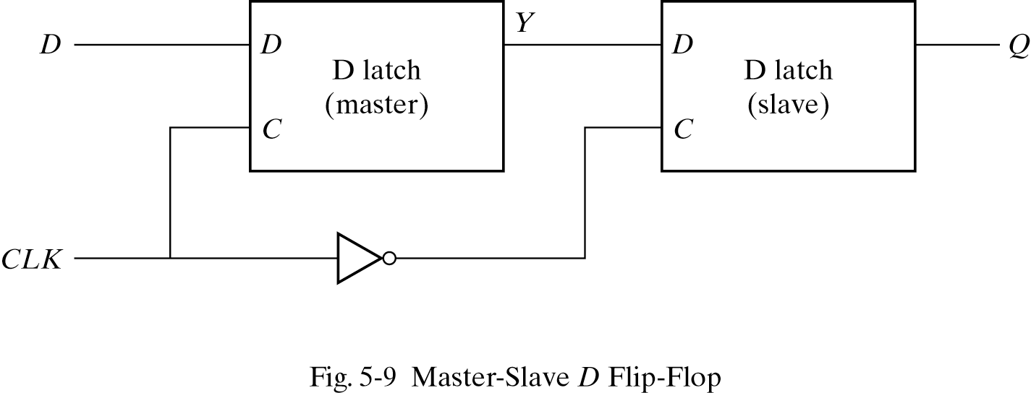
Flip -Flop D – Maestro / Esclavo
La salida Q cambia en la transición negativa del reloj, y transfiere el valor de D que haya tenido Y en el pulso anterior.
Se puede hacer un circuito que reaccione con transición positiva… Ver transparencia siguiente.
Vladimir Trujillo Olaya
Lógica Digital

Slide 18
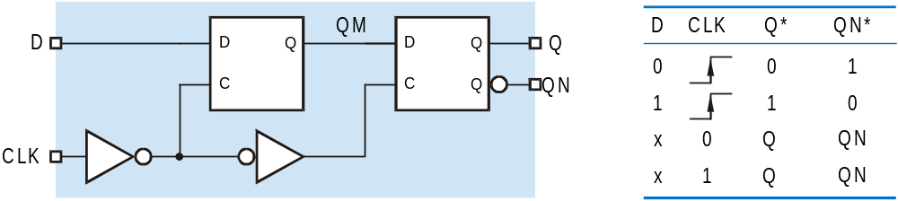
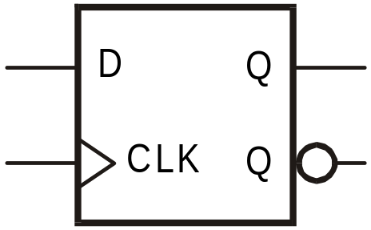
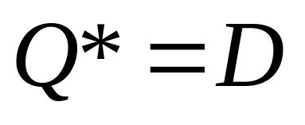
Flip Flop D
Ecuación Característica:
Vladimir Trujillo Olaya
Lógica Digital

Slide 19
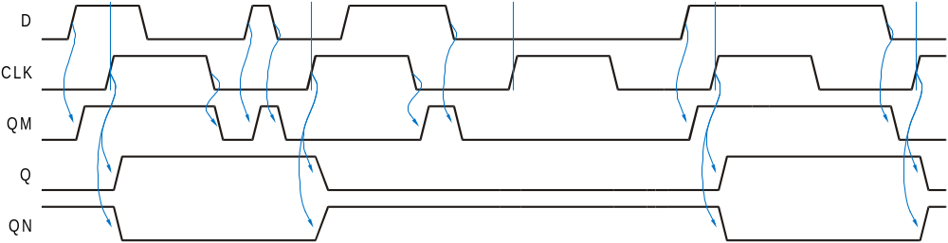
Diagramas de tiempo
Vladimir Trujillo Olaya
Lógica Digital

Slide 20
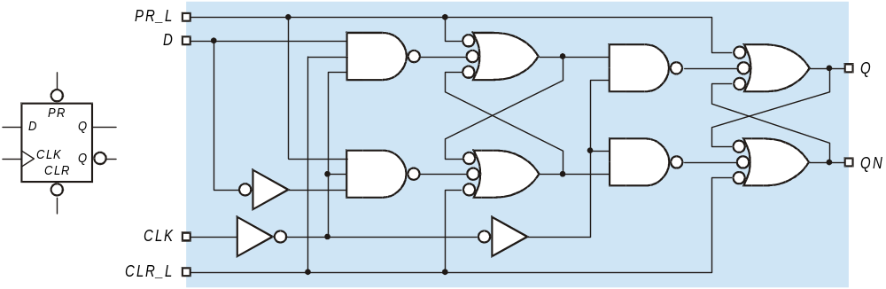
Entradas Asíncronas
Vladimir Trujillo Olaya
Lógica Digital

Slide 21
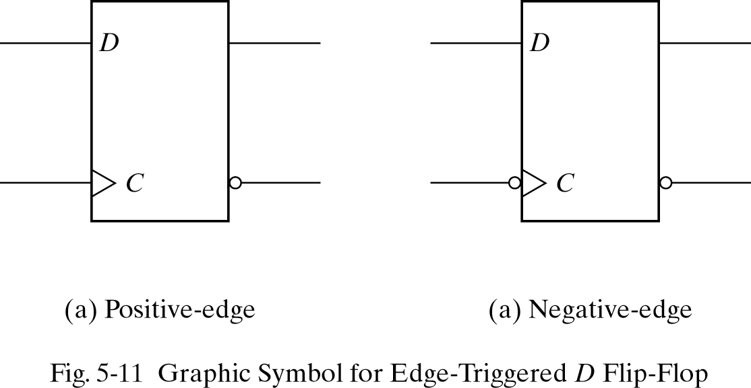
Símbolo Gráfico para un FF D de Transición positiva
FF de Transición Positiva y Negativa (con Burbuja en la Entrada del Reloj)
Entrada con “Flechita” en el Reloj C indica que responde a transiciones, no a niveles.
Vladimir Trujillo Olaya
Lógica Digital

Slide 22
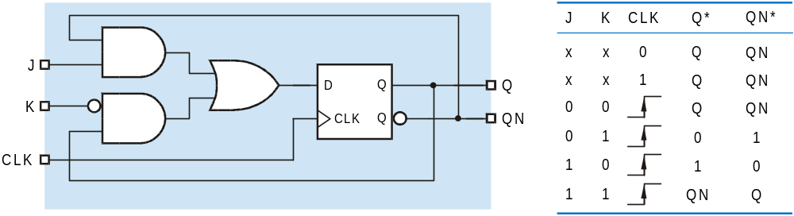
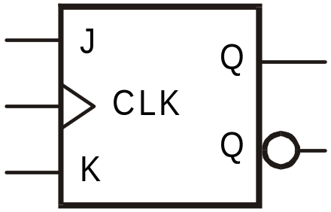
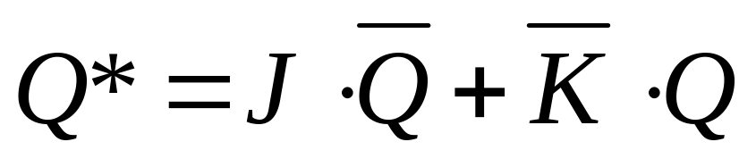
Flip-Flop JK
Ecuación Característica:
Vladimir Trujillo Olaya
Lógica Digital

Slide 23
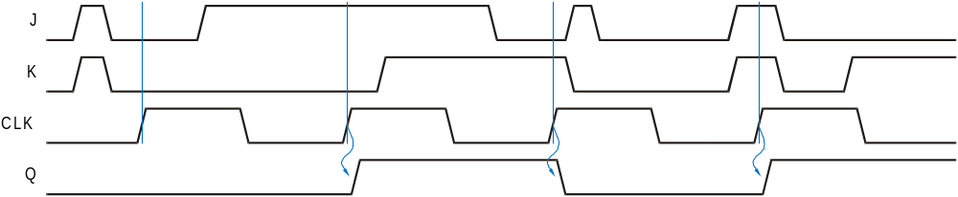
Flip-Flop JK
Diagrama de tiempo
Vladimir Trujillo Olaya
Lógica Digital

Slide 24
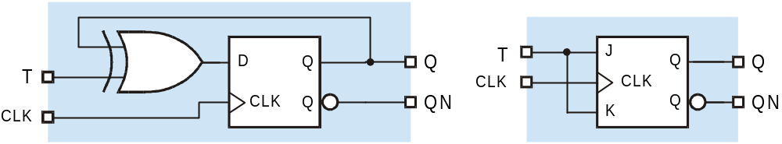
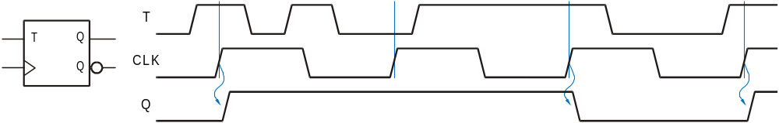
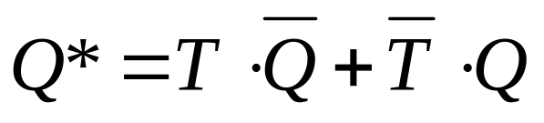
Flip-Flop T
Ecuación Característica:
Vladimir Trujillo Olaya
Lógica Digital

Slide 25
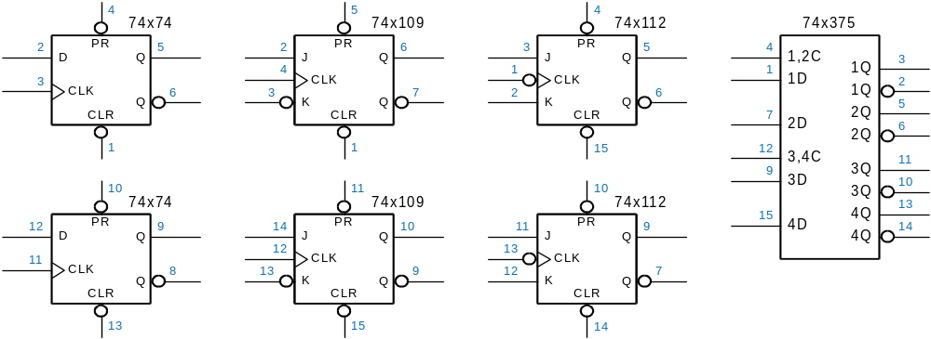
Flip-Flop comerciales
Vladimir Trujillo Olaya
Lógica Digital

Slide 26
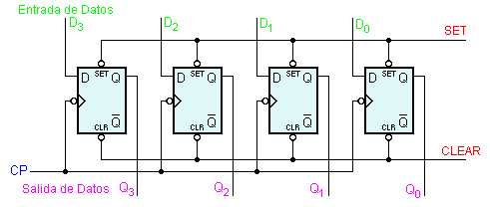
Registros
Colección de flip-flops con controles y lógica similares
Comparten reloj, reset y set
Lógica similar en cada etapa
Usados para almacenar una colección de bits de información
Ejemplo: registro de cuatro bits
Vladimir Trujillo Olaya
Lógica Digital

Slide 27
Registros de desplazamiento
Un registro de desplazamiento (Shift register) es un registro de n bits con una disposición para desplazar sus datos almacenados una posición de un bit en cada flanco de reloj
Existen varias estructuras para un registro de desplazamiento
  Entrada serie/ salida serie
  Entrada serie/ salida paralela
  Entrada paralela/ salida serie
  Entrada paralela/ salida paralela
Vladimir Trujillo Olaya
Lógica Digital

Slide 28
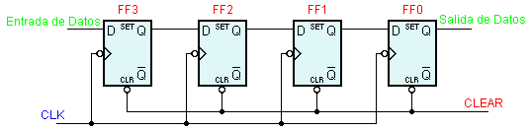

Registros de desplazamiento
Entrada serie/ salida serie
Vladimir Trujillo Olaya
Lógica Digital

Slide 29
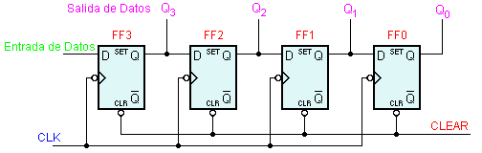

Registros de desplazamiento
Entrada serie/ salida paralela
Vladimir Trujillo Olaya
Lógica Digital

Slide 30
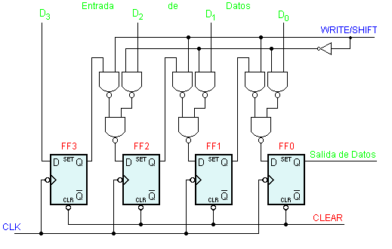

Registros de desplazamiento
Entrada paralela/ salida serial
Vladimir Trujillo Olaya
Lógica Digital

Slide 31
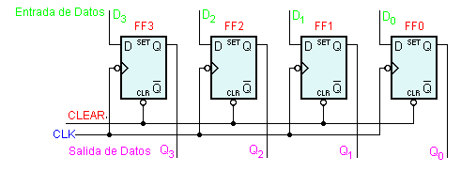
Registros de desplazamiento
Entrada paralela/ salida paralela
Vladimir Trujillo Olaya
Lógica Digital

Slide 32
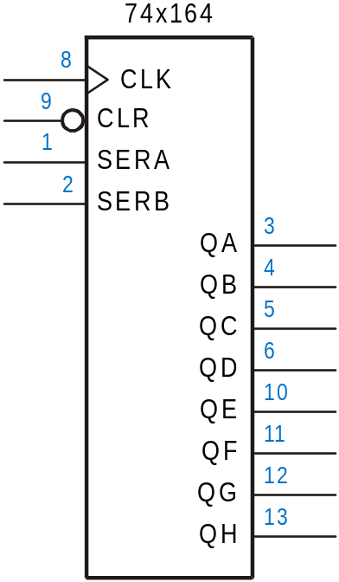
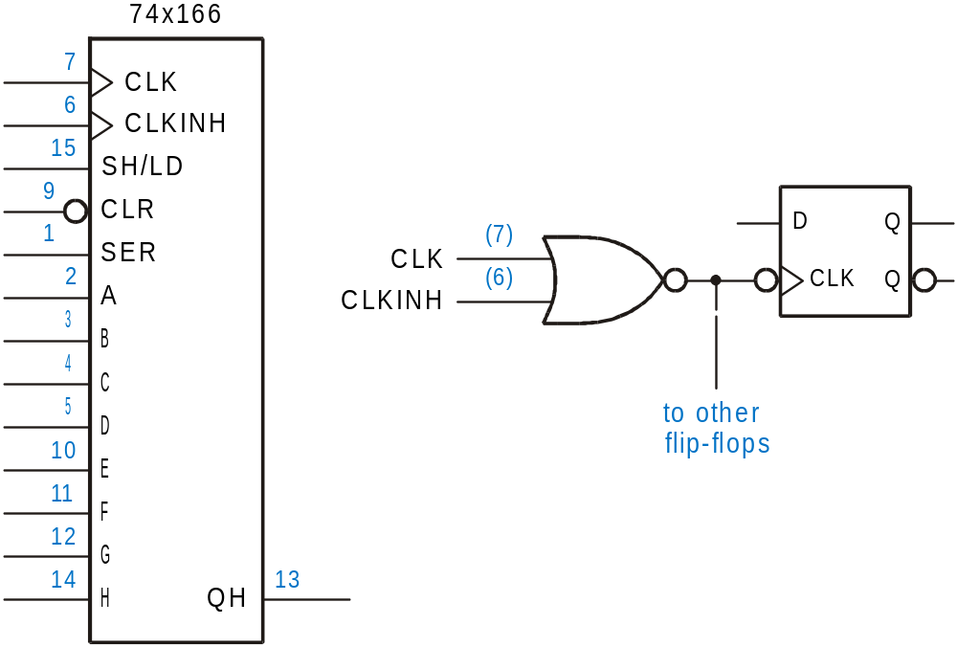
Registros comerciales
Vladimir Trujillo Olaya
Lógica Digital

Slide 33
Contadores
Un contador es un arreglo de flip-flops que progresa de estado en estado, en respuesta a un suceso
Un suceso puede ser un flanco de una señal de reloj
En cualquier caso un contador cuenta el numero de sucesos
Un flip-flop tiene 2 estados y n flip-flops tienen 2^{n} estados
El estado de un arreglo de n flip-flops se especifica indicando cuales flip-flops se encuentran en el estado set y cuales en el estado reset
El modulo es el numero de estados que atraviesa el contador antes de volver al estado inicial
Un contador con n flip-flops puede tener un modulo maximo de 2^{n}, es decir, un contador con n estados es llamado un contador modulo-n, algunas veces un contador que divide por n
El contador puede contar en codigo: Bin, BCD, Gray
El contador puede contar en forma: ascendente o descendente
Operación asincrona o asincrona
Vladimir Trujillo Olaya
Lógica Digital

Slide 34
Contador asincrono/ripple
En los sistemas asíncronos los FF no están conectados al mismo reloj, por lo que no cambian simultáneamente.
La señal de reloj sólo ataca al flip-flop que representa al bit menos significativo. Los otros FF se conectan en cascada sirviendo su salida, de reloj para el siguiente, hasta llegar al bit mas significativo.
Para la implementación se usan flip-flops tipo T
Pueden ser usados para dividir la frecuencia de reloj
Una cadena de flip-flops-T disparados en flanco negativo de reloj cuenta en forma ascendente
Una cadena de flip-flops-T disparados en flanco positivo de reloj cuenta en forma descendente
Vladimir Trujillo Olaya
Lógica Digital

Slide 35
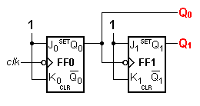
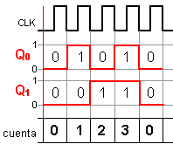
Contador asíncrono
Contador modulo 4
Divisor por 4
Vladimir Trujillo Olaya
Lógica Digital

Slide 36
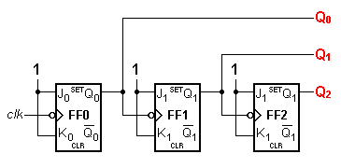
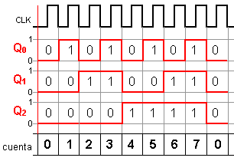
Contador asíncrono
Contador de 3 bits
modulo 8
Vladimir Trujillo Olaya
Lógica Digital

Slide 37
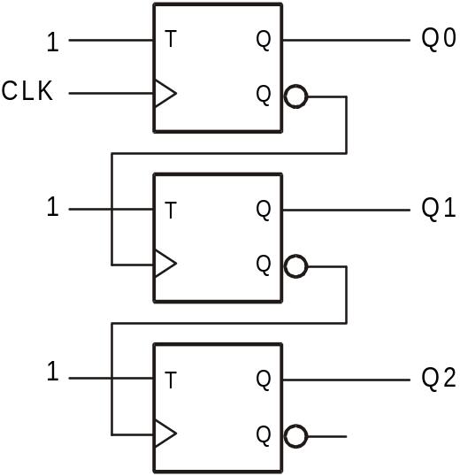
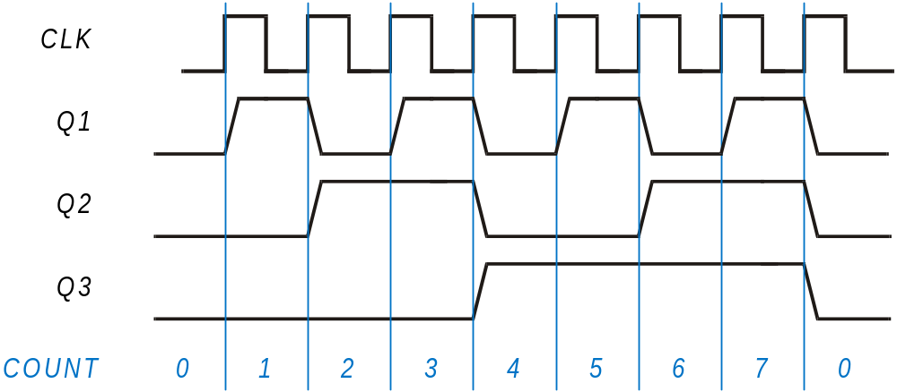
Contador asíncrono
Q0
Q1
Q2
Vladimir Trujillo Olaya
Lógica Digital

Slide 38
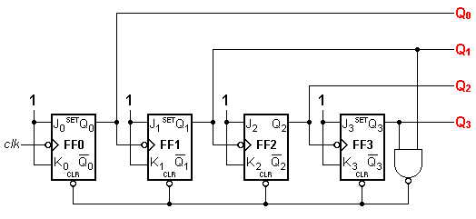
Contador asíncrono
Contador de 4 bits
modulo ?
Vladimir Trujillo Olaya
Lógica Digital

Slide 39
Contador síncrono
En los contadores síncronos las entradas de reloj de todos los flip- flops se conectan juntas a un reloj común. De esta manera todos los FF cambian de estado simultáneamente (en paralelo).
Lógica combinatoria es necesaria para que las entradas de los FFs produzcan la entrada deseada.
El diseño de contadores puede hacerse mediante un método intuitivo o un método estructurado.
El diseño estructurado se realiza mediante el uso de los conceptos y principios secuenciales.
Vladimir Trujillo Olaya
Lógica Digital

Slide 40
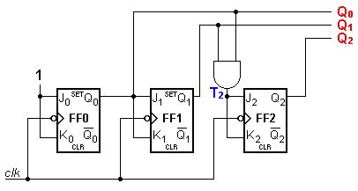
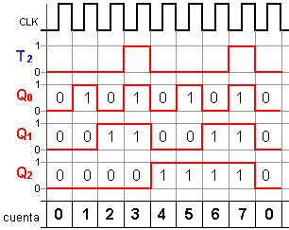
Contador síncrono
Vladimir Trujillo Olaya
Lógica Digital

Slide 41
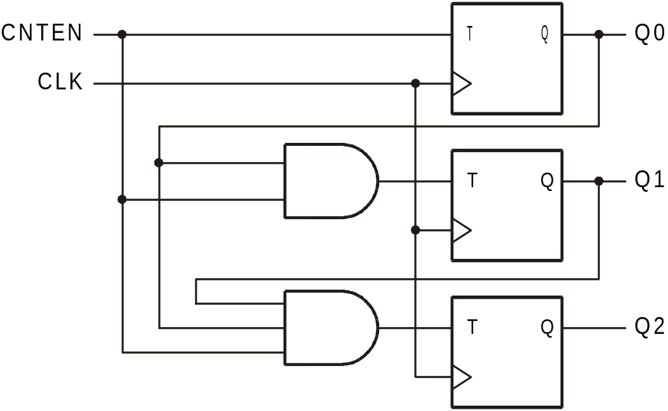
Contador síncrono
Q0
Q1
Q2
Vladimir Trujillo Olaya
Lógica Digital

Slide 42


Contador síncrono
Vladimir Trujillo Olaya
Lógica Digital

Slide 43


Contador síncrono
Contador
0 - 15
Vladimir Trujillo Olaya
Lógica Digital

Slide 44


Contador síncrono
Contador
0 - 10
Contador
5 - 15
Vladimir Trujillo Olaya
Lógica Digital

Slide 45


Contador síncrono
Contador
3 - 12
Vladimir Trujillo Olaya
Lógica Digital

Slide 46

Contador síncrono en anillo
El contador en anillo es un registro de desplazamiento que tiene su salida conectada a la entrada.
Normalmente se implementa con flip-flops con entradas de PRESET y CLEAR, conectados en cascada y disparados de forma síncrona. Por lo tanto, un contador en anillo es un contador síncrono.
Pulso | Q₃ | Q₂ | Q₁ | Q₀
0 | 0 | 0 | 0 | 1
1 | 0 | 0 | 1 | 0
2 | 0 | 1 | 0 | 0
3 | 1 | 0 | 0 | 0
Vladimir Trujillo Olaya
Lógica Digital

Slide 47

Contador síncrono en anillo
SET
RESET
Vladimir Trujillo Olaya
Lógica Digital

Slide 48
Contador síncrono en anillo
CLK
Start
Q₀
Q₁
Q₂
Q₃
Vladimir Trujillo Olaya
Lógica Digital

Slide 49
Contador Johnson
El contador en anillo utiliza los flip-flops antieconómicamente - recuérdese que con n FFs es posible codificar hasta 2^{n} estados.
El contador Johnson o contador conmutado en cola es una variación del contador en anillo que duplica el número de estados codificados, sin sacrificar su velocidad. Lo que si complica algo es la decodificación del estado.
Pulso | Q₃ | Q₂ | Q₁ | Q₀
0 | 0 | 0 | 0 | 0
1 | 0 | 0 | 0 | 1
2 | 0 | 0 | 1 | 1
3 | 0 | 1 | 1 | 1
4 | 1 | 1 | 1 | 1
5 | 1 | 1 | 1 | 0
6 | 1 | 1 | 0 | 0
7 | 1 | 0 | 0 | 0
Vladimir Trujillo Olaya
Lógica Digital

Slide 50
Contador síncrono en anillo
Q
0
Q
1
Q
n
–
1
D
Q
D
Q
D
Q
Q
Q
Q
Reset
Clock
Vladimir Trujillo Olaya
Lógica Digital

Slide 51


Johnson counter

